Slide 1
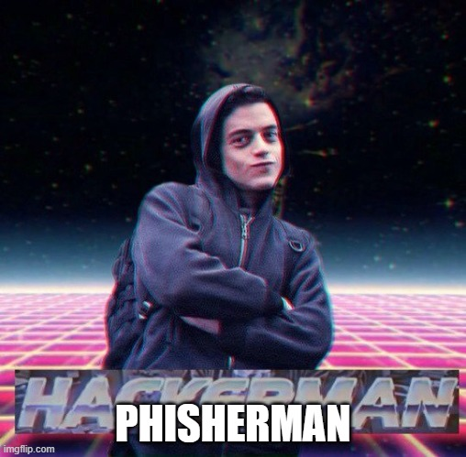
Técnicas de phishing avanzadas: pescando con clase
1

Slide 2


WHOAMI
-Daniel Monzón Peso (aka stark0de)
-Pentester en Entelgy Innotec Security
-Con algunas certificaciones
-Con ganas de conocer cómo funciona y cómo se puede abusar de todo tipo de tecnología (actualmente, sobre todo de Windows)
-@stark0de1 en Twitter
2

Slide 3
EL MENÚ DE HOY
Inspeccionando a nuestro objetivo
Gophish (y detección)
Bypass de 2FA, técnicas y tools (y medidas defensivas)
Ficheros (novedades y medidas defensivas)
Phishing alternativo (OAuth, Teams, etc)
Probablemente más cosas que se me vayan ocurriendo
3

Slide 4

INSPECCIONANDO A NUESTRO OBJETIVO
Preguntas a plantearse:
¿Es posible realizar un e-mail spoofing? (SPF, DKIM, DMARC)
¿Es posible saber qué medidas de seguridad inspeccionan el correo que mandamos?
Una vez sabemos esto, ¿qué podemos hacer para saltarnos las medidas que haya?
4

Slide 5
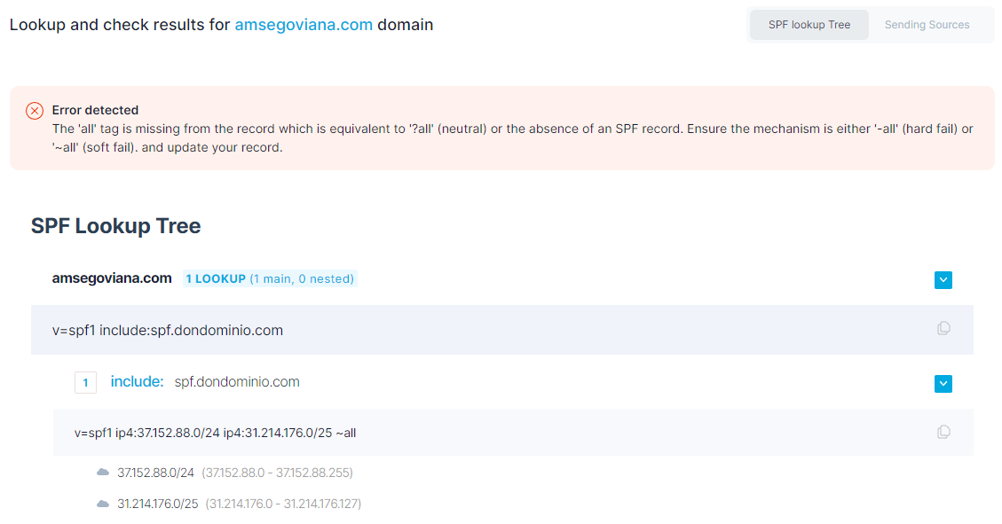
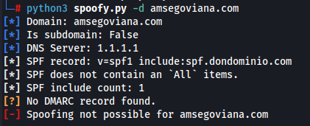
TOOLS
-Sin el elemento All, es como si no tuvieras SPF (aunque spoofy lo detecte mal).
-Usar open relays (comprobar antes si está en listas negras de IPs, VPS+ server SMTP, Sendgrid u otras alternativas)
https://github.com/bl4ckmamb4/OpenRelayMagic
https://easydmarc.com/tools/spf-lookup
https://github.com/MattKeeley/Spoofy/blob/main/files/Master_Table.xlsx
5

Slide 6
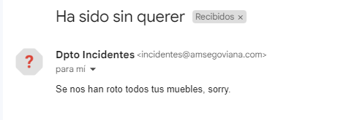
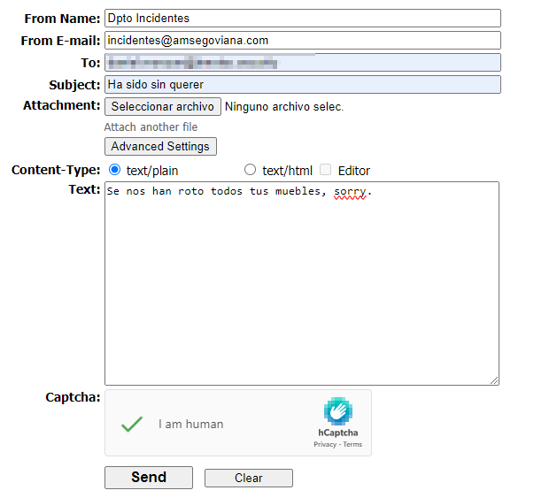
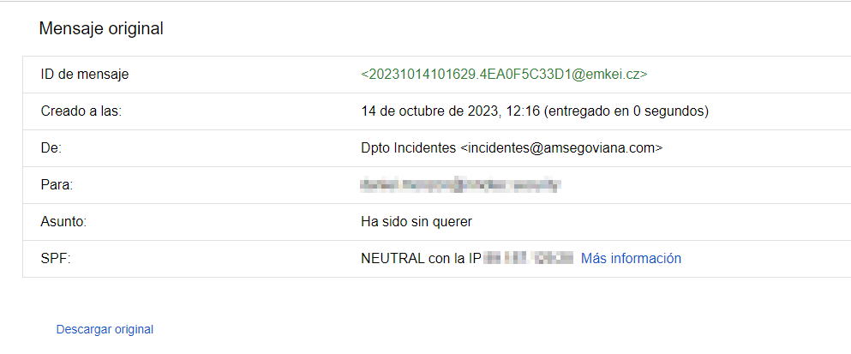
RESULTADO
https://emkei.cz/
6

Slide 7
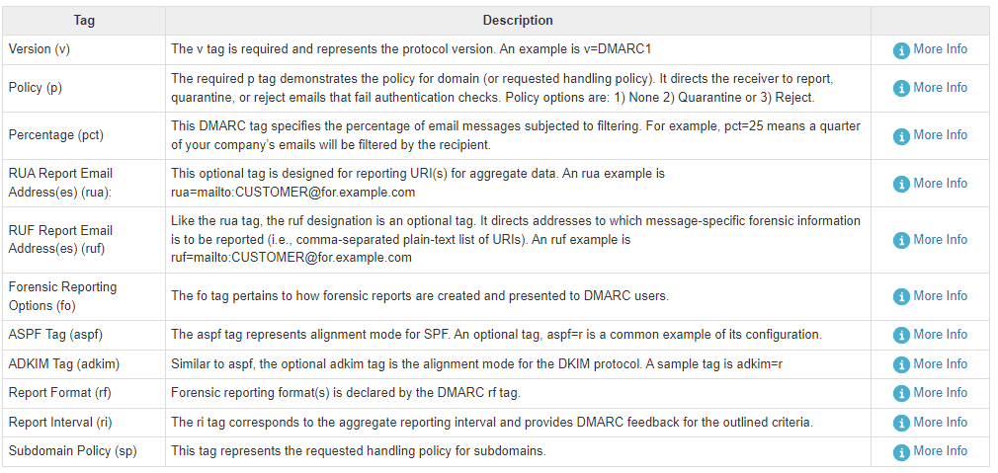
DMARC
Una política de DMARC indica a un servidor de correo electrónico receptor lo que debe hacer tras comprobar los registros SPF y DKIM de un dominio, que son métodos adicionales de autenticación de correo electrónico.
Si no pasas la política:
-Reject
-Quarantine
-None (ni idea de por qué existe esto)
7

Slide 8
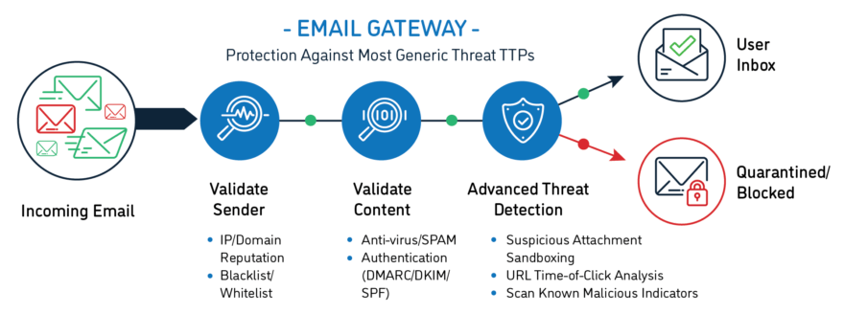
SECURE EMAIL GATEWAYS (SEG)
https://cofense.com/threats/what-is-a-seg/
8

Slide 9
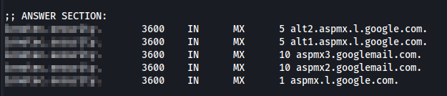
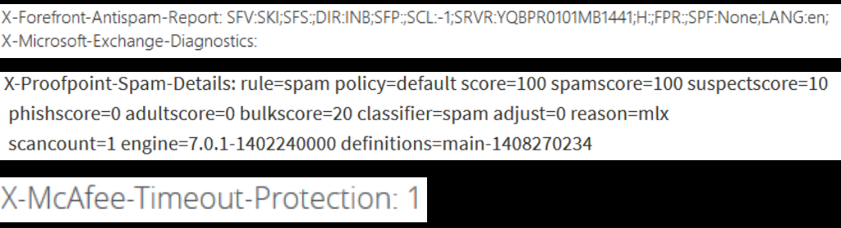
SECURE EMAIL GATEWAYS (SEG)
-Para averiguar cuál SEG está en uso:
Registros DNS (TXT y MX)
DSN
Intercambio de correos con un empleado
Cabeceras SMTP:
9

Slide 10
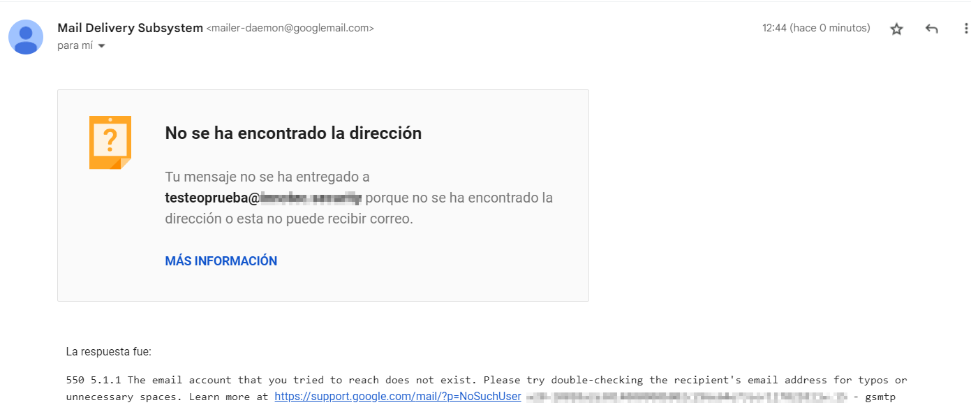
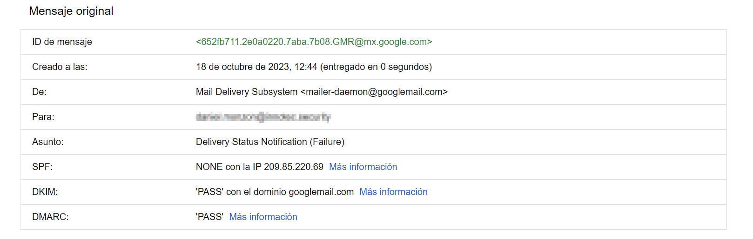
SECURE EMAIL GATEWAYS (SEG)
-Usar las DSN (aka Delivery Status Notification, aka te has equivocado escribiendo el correo):
10

Slide 11
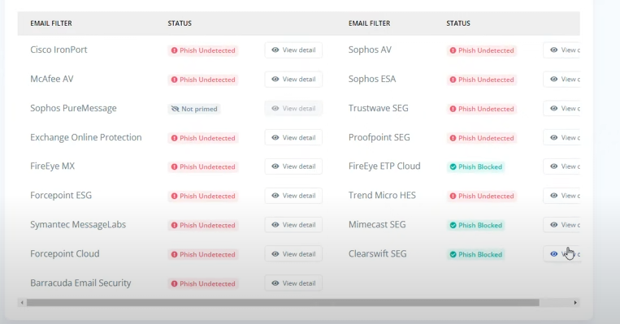
SECURE EMAIL GATEWAYS (SEG)
Preguntas a hacerse:
¿Qué es lo que mira una solución SEG?
¿Cómo averiguamos si nuestro objetivo usa un SEG, y si lo usa, cuál es?
¿Podemos hacer pruebas para asegurarnos que nuestro correo no acabe en la carpeta de Spam?
-Phisious
-Conseguir una cuenta de correo en el mismo proveedor de correo de la organización víctima
11

Slide 12
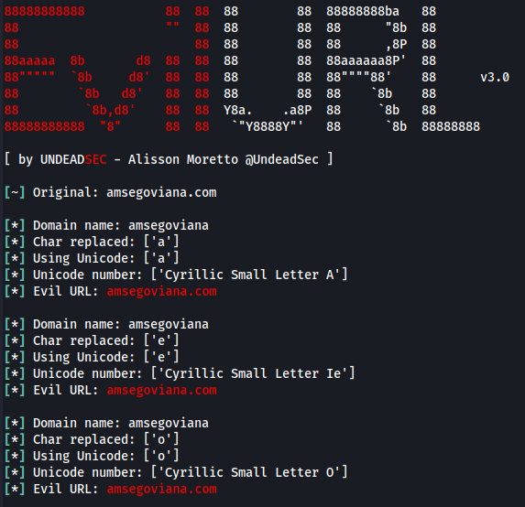

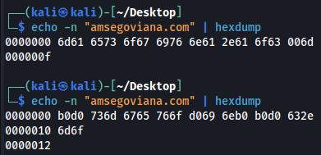
DOMINIOS
-Reputación
-Categorización
-Certificados SSL/TLS
Ataques :
-Homomórficos
-Typosquatting (DNStwist etc)
-Subdomain takeover
12

Slide 13
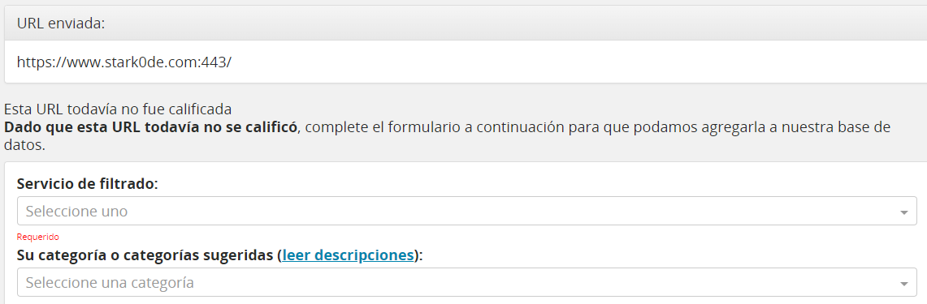
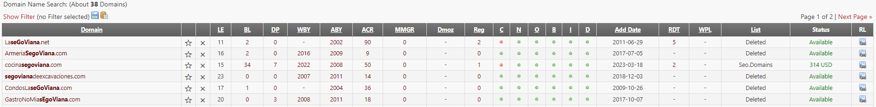
DOMINIOS
13

Slide 14

DOMINIOS .zip
https://guacamole.zip
TLD
-TLD nuevo, de 2022
-Parece de un fichero y la gente lo abre
-Cualquiera puede registrar un dominio bajo ese TLD
-Esto + HTML smuggling = = chungo
14

Slide 15
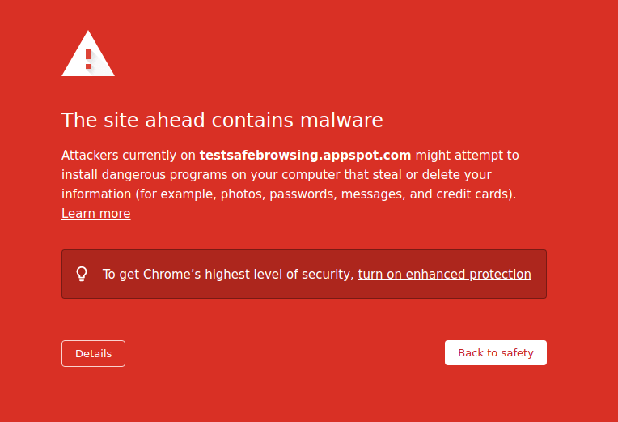
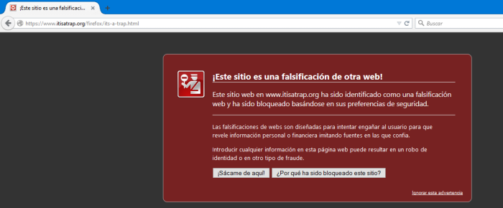
SAFE BROWSING
15

Slide 16
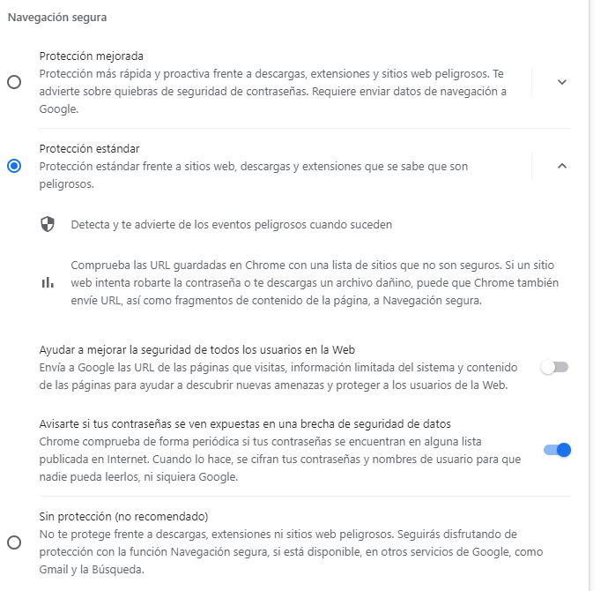
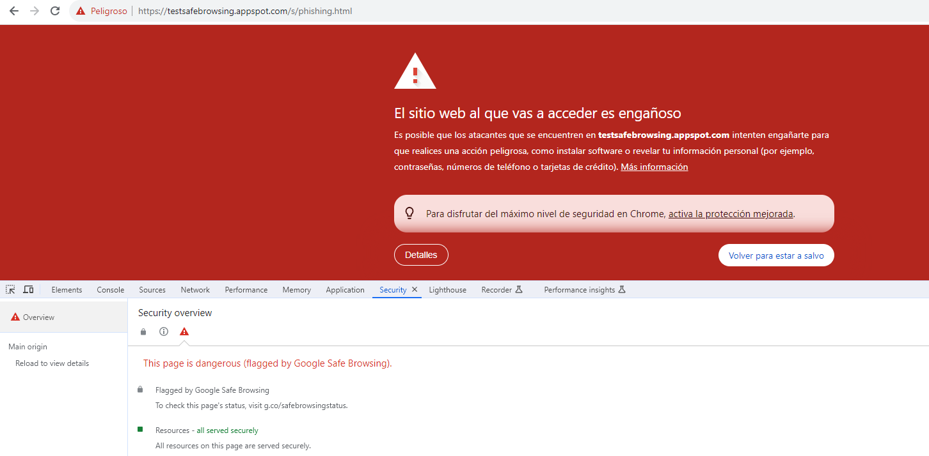
SAFE BROWSING
chrome://settings/security
https://developers.google.com/safe-browsing/v4?hl=es-419
Es una API a la que Chrome hace peticiones para saber si tiene que hacer display o no de la página de bloqueo.
16

Slide 17
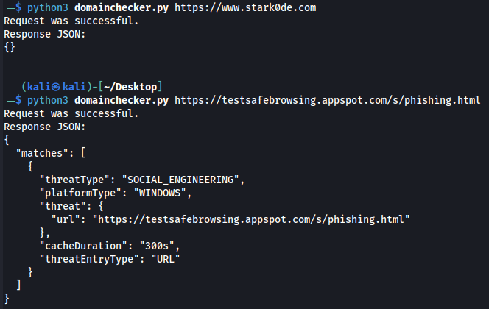
SAFE BROWSING
17

Slide 18
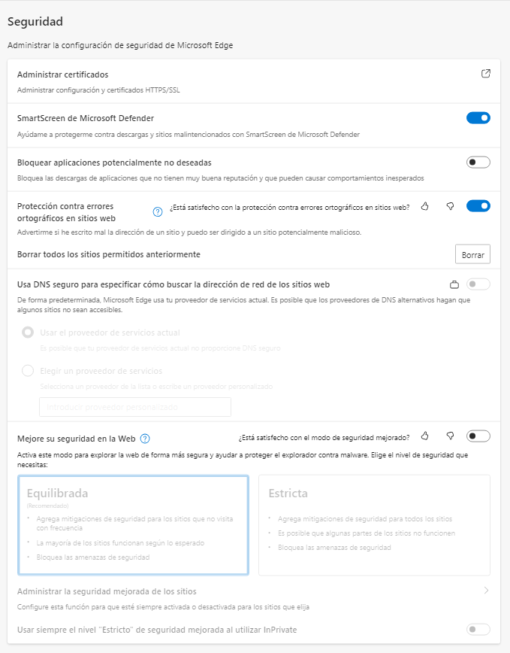
SAFE BROWSING
De Edge todavía no he podido mirar cómo funciona por debajo
18

Slide 19

GOPHISH
La tool más típica para phishing, tanto para Red Team como para concienciación
-Contramedidas a las detecciones de Gophish:
https://www.sprocketsecurity.com/resources/never-had-a-bad-day-phishing-how-to-set-up-gophish-to-evade-security-controls
-Parámetro rid
-Cabeceras SMTP X-Gophish
-Cambiar la página 404 por defecto
https://github.com/puzzlepeaches/sneaky_gophish
-evilgophish
19

Slide 20
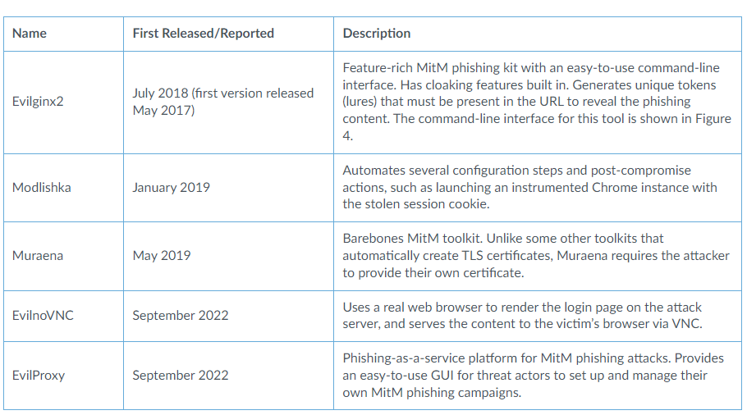
SEGUNDO FACTOR
Técnicas:
Transparent proxies
EvilnoVNC
https://unit42.paloaltonetworks.com/meddler-phishing-attacks/
20

Slide 21

EVILNOVNC
Preguntas a hacerse:
-¿Cómo funciona?
-¿Cómo se puede detectar?
https://mrd0x.com/bypass-2fa-using-novnc/ (2022)
NoVNC es una librería de Javascript, que se puede usar como cliente VNC. Así que la página de phishing crea una conexión noVNC a la web real
Detecciones:
-Errores en la apariencia etc: https://adepts.of0x.cc/novnc-phishing/
-Jailbreak == pwn de infra del red team:
https://twitter.com/TheXC3LL/status/1710360513702490256?t=h5XBtD_mY8cB4Z8tBzd0Mg&s=35
21

Slide 22

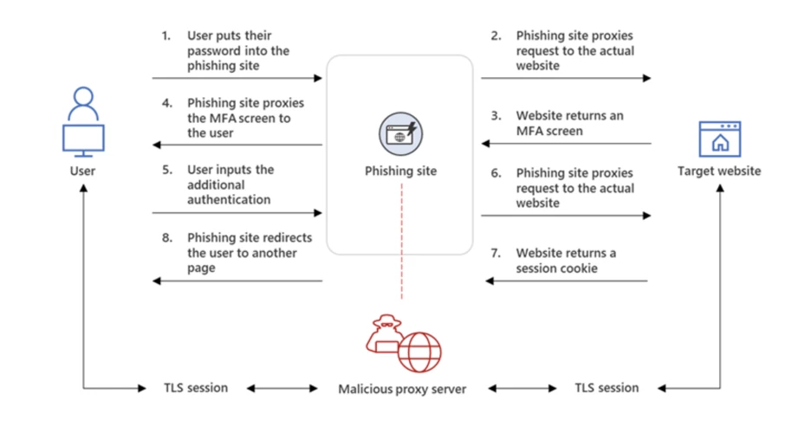
EVILNGINX
Preguntas a hacerse:
-¿Cómo funciona?
-¿Cómo se puede detectar?
For the record:
-Van a sacar una versión de pago (Evilnginx Pro)
22

Slide 23
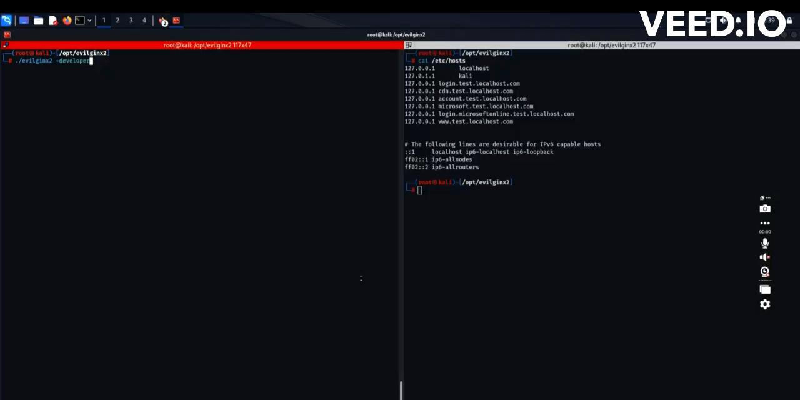
EVILNGINX
1

Slide 24
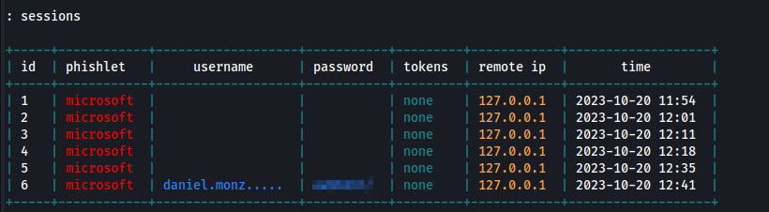
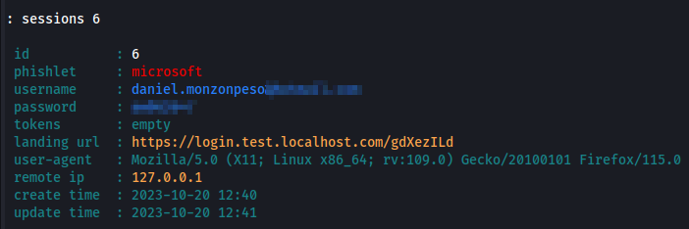
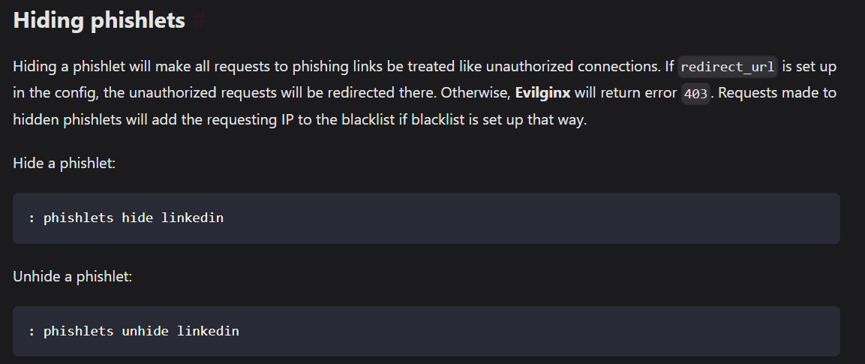
EVILNGINX
Detección:
-Por certificado, Evilnginx usa LetsEncrypt automáticamente
-La URL
-js_inject
Se puede esconder un phishlet
24

Slide 25
EVILNGINX
Defendiéndonos de los defensores:
-Esconder los phishlets temporalmente
-Usar redirectores:
https://help.evilginx.com/docs/guides/redirectors
25

Slide 26

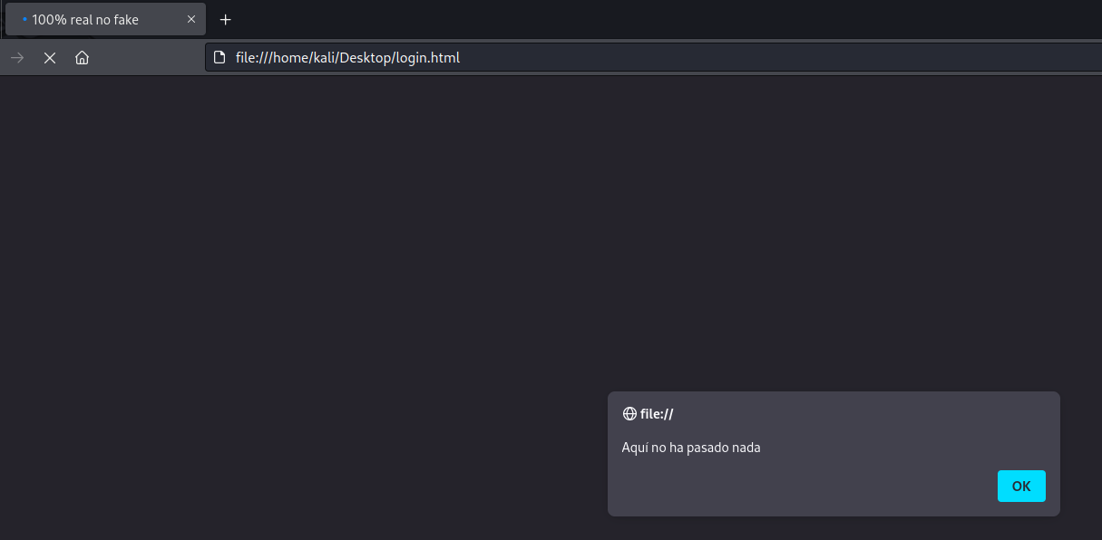
EVILNGINX
Redirectores y truquitos para JS en general:
-Subdomain takeover (registros CNAME olvidados)
-¿Tu file upload me deja subir ficheros HTML? ¿qué podría salir mal?
26

Slide 27


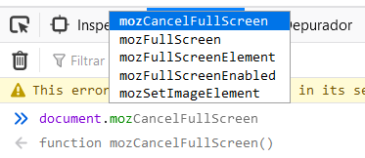
TRUQUITOS DE JAVASCRIPT
Identificar navegadores sin depender de los User-Agent:
-Cosas que tienen
-Cosas que no tienen y tienen todos los demás
-Funcionalidades que solo tiene X navegador (esto lo tengo pendiente aún)
Edge:
window.msCommonShell (este no funciona siempre)
window.clientInformation.plugins["Microsoft Edge PDF Plugin (a veces Viewer)"]
Chrome:
window.chrome (Chrome)
window.clientInformation.plugins["Chrome PDF Viewer"]
Mozilla:
mozInnerScreenX
mozInnerScreenY
Detección de webdrivers:
window.clientInformation.webdriver y https://developer.mozilla.org/en-US/docs/Web/API/Navigator/webdriver
27

Slide 28
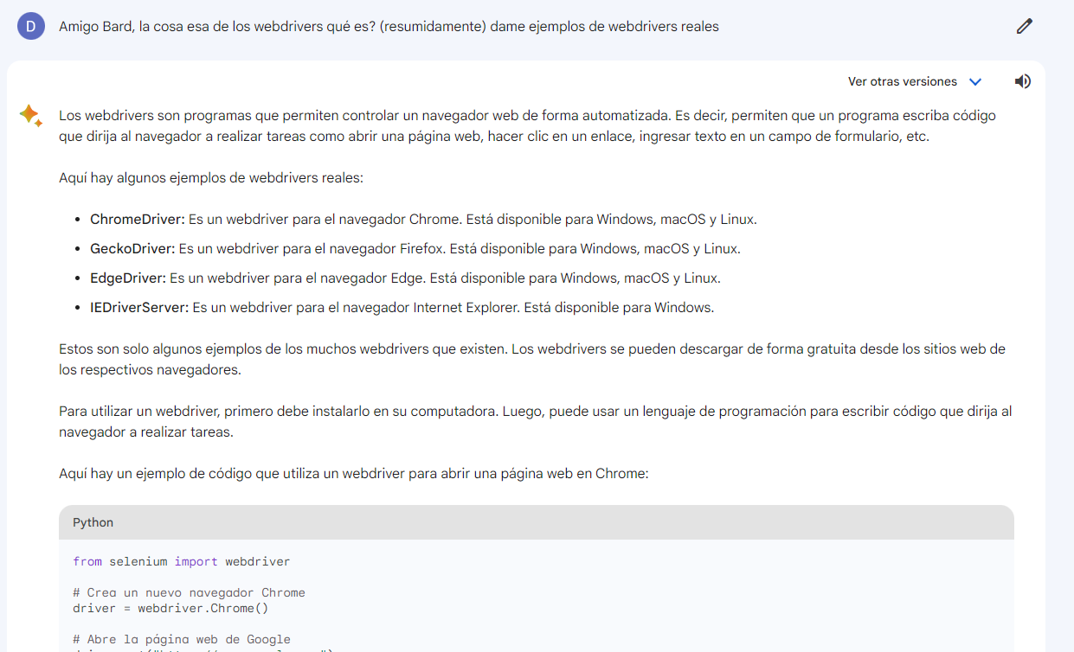
TRUQUITOS DE JAVASCRIPT
-Ofuscar el JS
-Anti-debugging:
window.top
Las técnicas anti-web drivers que he comentado antes
https://x-c3ll.github.io/posts/javascript-antidebugging/
https://weizmangal.com/?tags=Anti-Debug
setInterval(() => {debugger;}, 100);
28

Slide 29

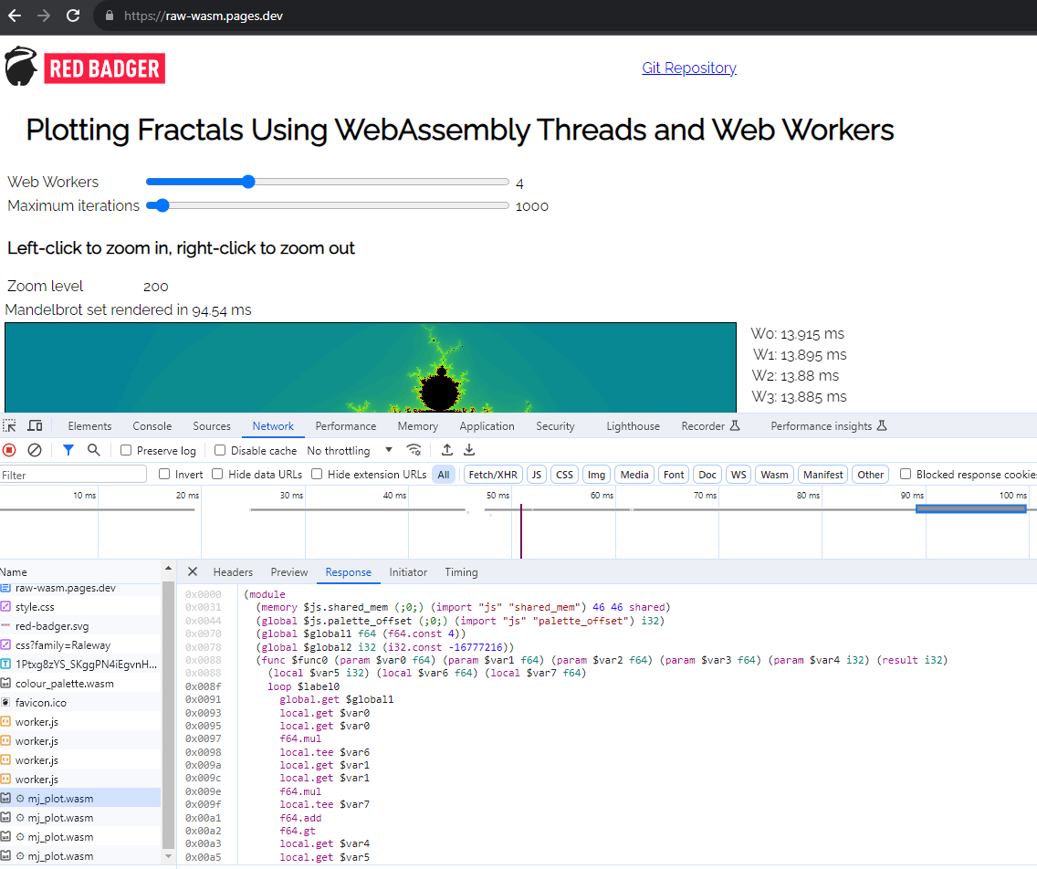
WEBASSEMBLY
-Otros lenguajes -> compilación -> WebAssembly
-Es más rápido que JS porque es de más bajo nivel (JS es de alto nivel)
-Soportado por la mayoría de navegadores
-Interesante para usos ofensivos
https://telefonicatech.com/en/blog/dark-side-webassembly
https://www.virusbulletin.com/virusbulletin/2018/10/dark-side-webassembly
29

Slide 30
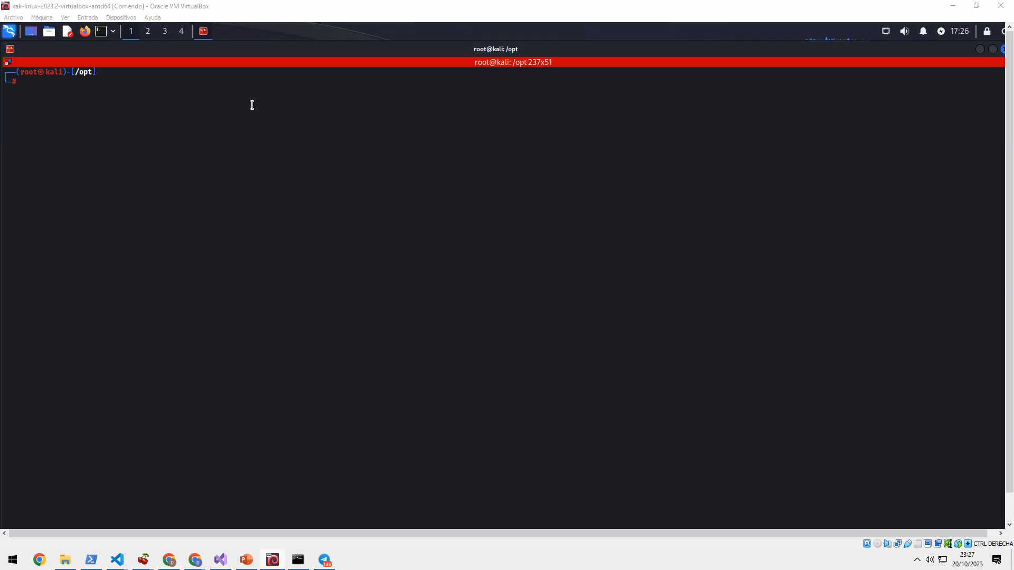
WEBASSEMBLY
30

Slide 31
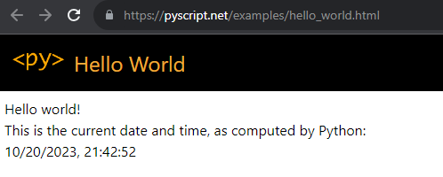
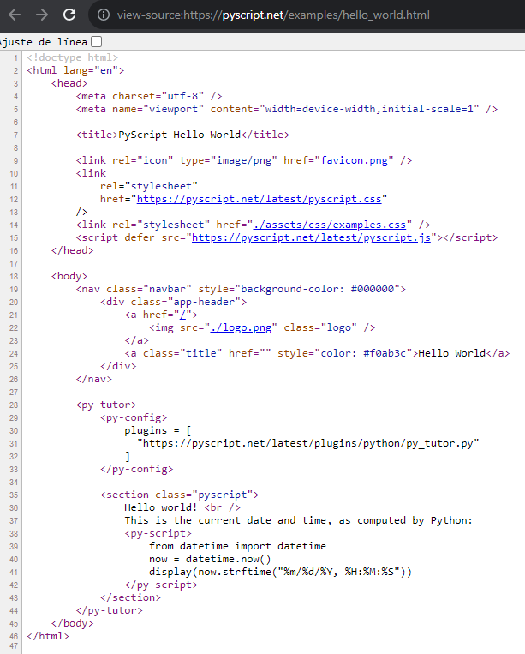
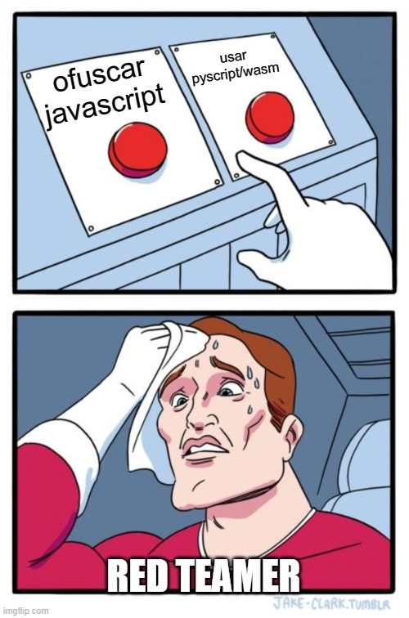
PYSCRIPT
Es un framework de JavaScript que permite a los usuarios crear aplicaciones en Python en el navegador utilizando una mezcla de Python y HTML normal.
31

Slide 32
FICHEROS
-Formatos habituales (la pelea de Microsoft con las macros)
-Formatos descubiertos/usados recientemente
OneNote (.onenote)
LNK (.lnk)
SLN (.suo)
-Medidas defensivas y bypasses:
MOTW
Smartscreen
32

Slide 33
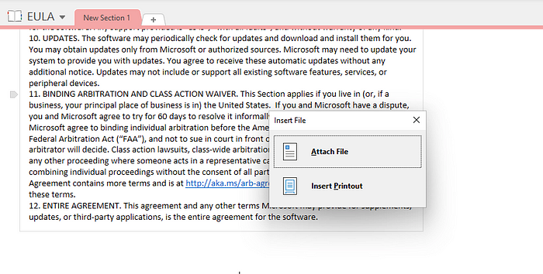
FICHEROS: OneNote
-Ficheros ZIP con .onenote y más ficheros dentros
-Embeber ficheros y crear botones (tipo Call to Action)
33

Slide 34

FICHEROS: LNK
https://www.x86matthew.com/view_post?id=embed_exe_lnk (embeber un ejecutable dentro de un .lnk)
LNK que ejecute un comando que no pille el AV/EDR
https://github.com/it-gorillaz/lnk2pwn
34

Slide 35
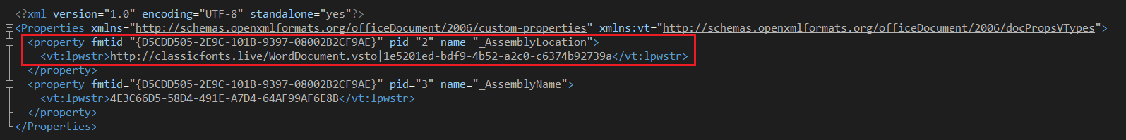
FICHEROS: VSTO
-Office Addins, no requiere de macros
https://www.deepinstinct.com/blog/no-macro-no-worries-vsto-being-weaponized-by-threat-actors
35

Slide 36
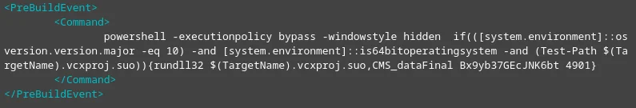
FICHEROS: SLNs
https://learn.microsoft.com/es-es/visualstudio/extensibility/internals/solution-dot-sln-file?view=vs-2022
https://github.com/cjm00n/EvilSln (los .suo, son VSPackages, extensiones para Visual Studio)
https://outflank.nl/blog/2023/03/28/attacking-visual-studio-for-initial-access/ (type libraries, ficheros .tlb)
GetFrameworkPaths (se ejecuta al ver el código en el IDE)
Build events (lo que usó Corea del Norte con security researchers hace 2 años)
Nota: esto de los proyectos de programación seguramente sirva para otros IDEs (aunque no para Visual Studio,
porque los workspace settings no permiten la ejecución de código).
36

Slide 37
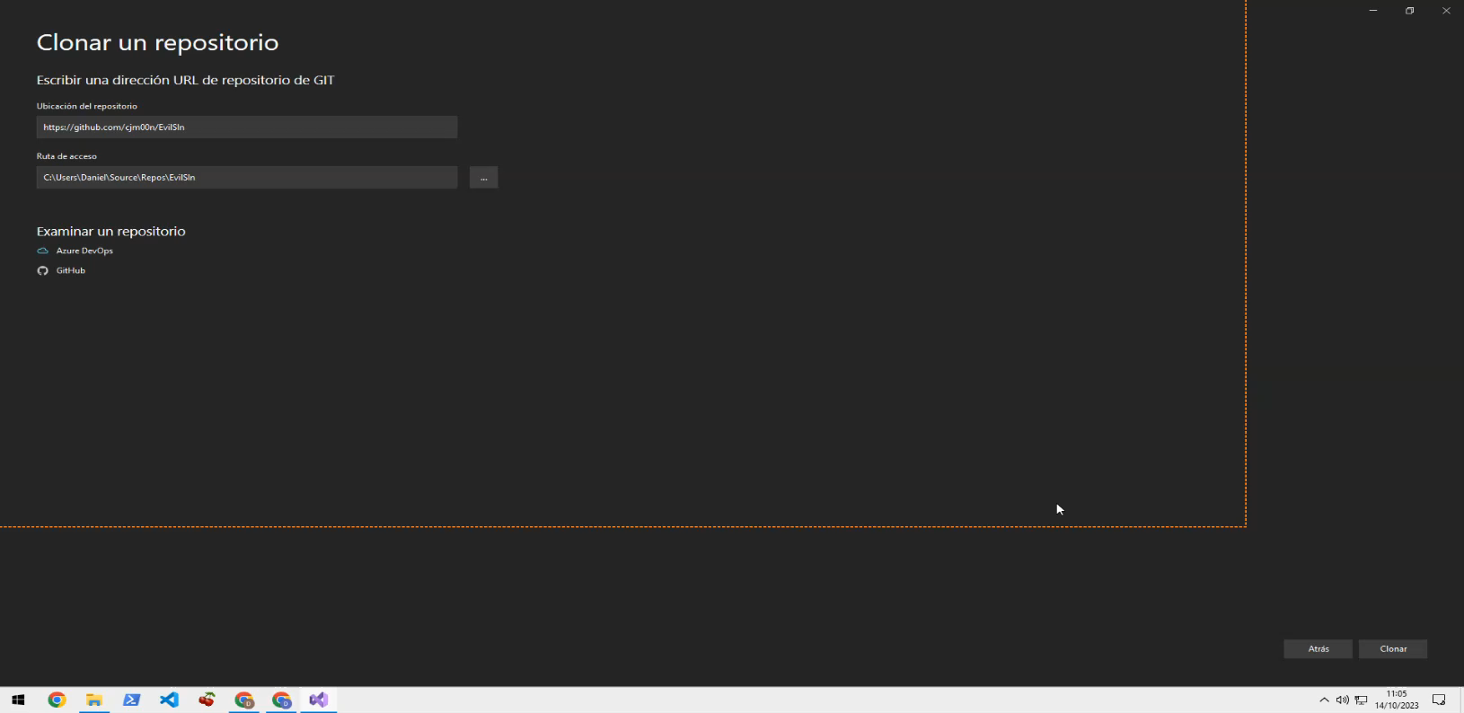
FICHEROS: SLNs
https://learn.microsoft.com/es-es/visualstudio/extensibility/internals/solution-dot-sln-file?view=vs-2022
https://github.com/cjm00n/EvilSln
37

Slide 38
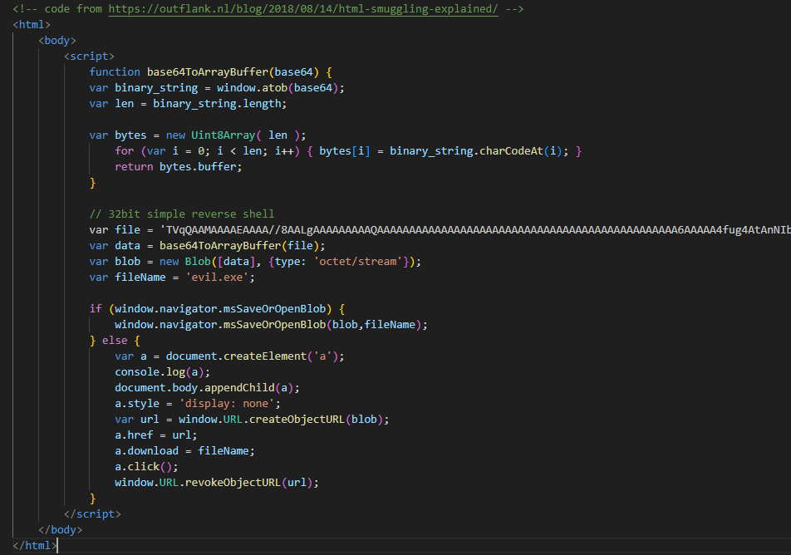
FICHEROS: HTML SMUGGLING
-ired.team
-Uso de Blobs de JS (colección de bytes)
-En resumen, descargar fichero sin depender de que el usuario haga click
Para el atacante:
-Ofuscar JS
-Cifrado y descifrado
-En varias fases
-Técnicas de anti-debugging
Para el defensor:
-window.URL.createObjectURL
-window.URL.revokeObjectURL
-Análisis del fichero bajado
38

Slide 39
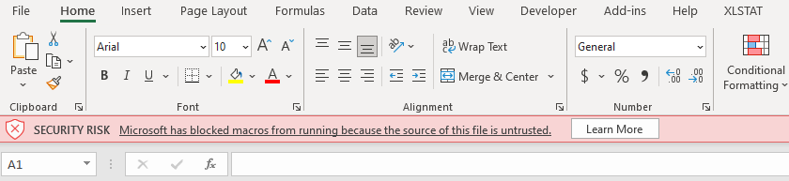
WINDOWS Y LAS MACROS
- https://learn.microsoft.com/en-us/deployoffice/security/internet-macros-blocked // a principios de año a Microsoft le dio por bloquear todas las macros de los ficheros provenientes de Internet
- https://www.proofpoint.com/us/blog/threat-insight/how-threat-actors-are-adapting-post-macro-world
39

Slide 40
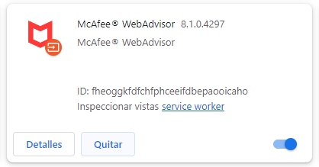
MEDIDAS DEFENSIVAS
-MOTW (Mark-Of-The-Web) y Smartscreen
-El SEG (ya lo hemos visto)
-Proxies corporativos y extensiones del navegador de seguridad
40

Slide 41
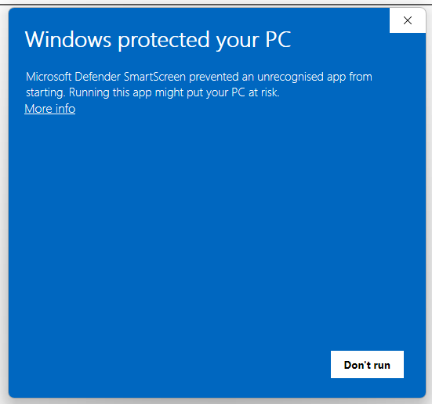
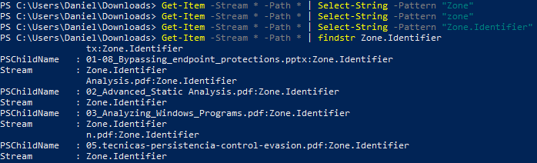
MOTW (Mark-Of-The-Web)
-El Alternate Data Stream Zone.Identifier
-Ficheros .iso (solucionado en Windows en Noviembre de 2022)
-Ficheros vhd, vhdx: https://twitter.com/h2jazi/status/1595440184551739398
-Smartscreen funciona por la reputación del fichero (importa por ejemplo si está firmado o no)
- https://github.com/mgeeky/PackMyPayload/
- https://github.com/nmantani/archiver-MOTW-support-comparison
41

Slide 42
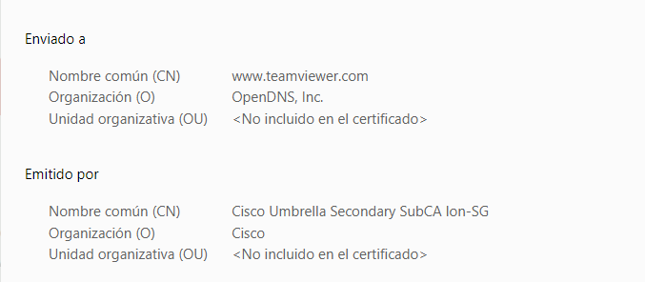
PROXIES CORPORATIVOS
-De dos tipos (y otras cosas que hacen lo mismo):
Locales (ej: Zscaler)
Remotos (ej: Cisco Umbrella)
Con esto he intentado hacer pruebas con Evilnginx y Ngrok, pero bloqueaban Ngrok, tengo que probar con otros similares para ver si la web en sí es detectada.
42

Slide 43
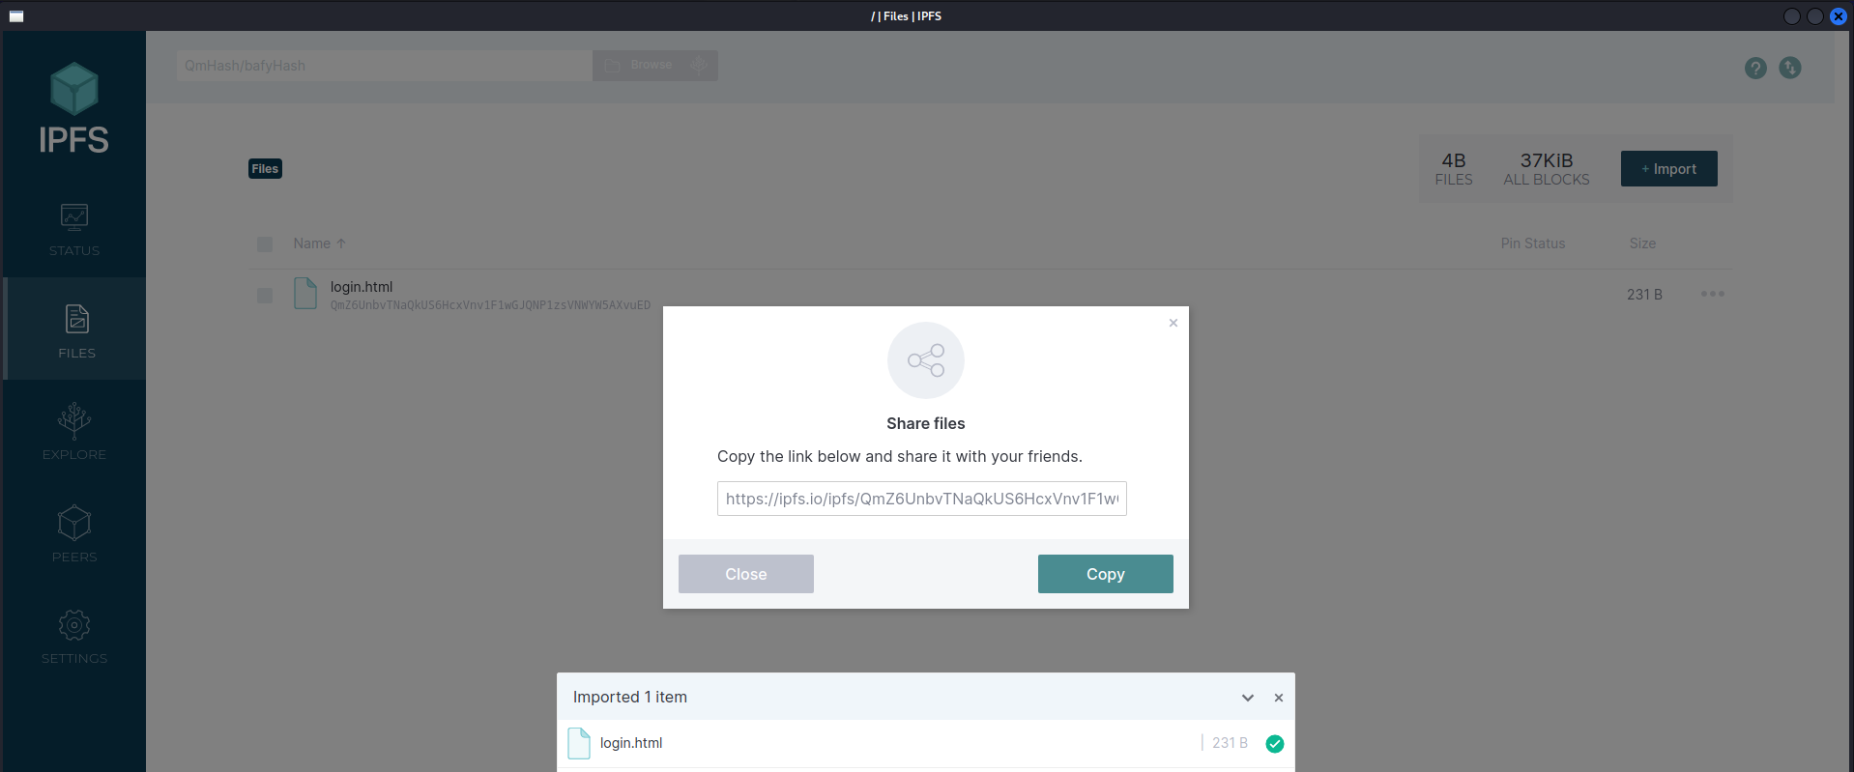
IPFS
https://securelist.com/ipfs-phishing/109158/
43

Slide 44
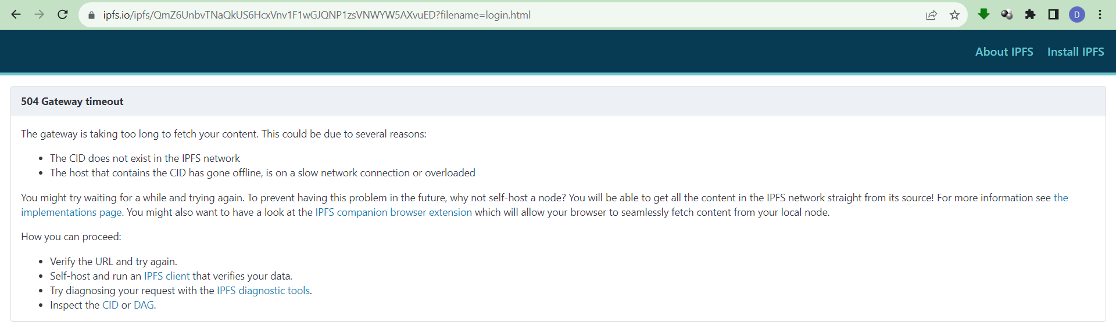
IPFS
https://www.alchemy.com/alternatives/ipfs
44

Slide 45
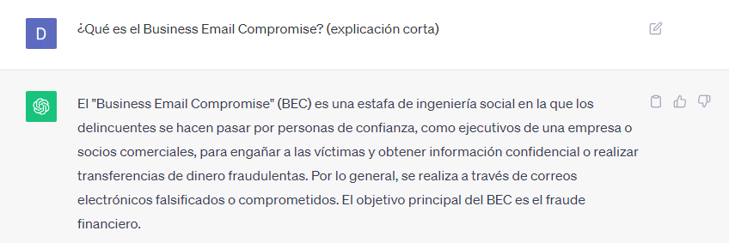

BUSINESS EMAIL COMPROMISE (BEC)
45

Slide 46

BUSINESS EMAIL COMPROMISE (BEC)
46

Slide 47

BUSINESS EMAIL COMPROMISE (BEC)
-Set-InboxRule
-Detección: https://learn.microsoft.com/en-us/microsoft-365/security/defender/alert-grading-playbook-email-forwarding?view=o365-worldwide
https://practical365.com/microsoft-365-auditing-bec-attacks/
47

Slide 48


BITB (Browser In The Browser)
https://mrd0x.com/browser-in-the-browser-phishing-attack/
-Detección: El html y el fichero JS son detectables
48

Slide 49

LINKEDIN
-Aquí entra en juego el uso de sock puppets y el envío de ficheros/URLS:
Currículums
Ofertas de empleo
Link a plataformas de empleo falsas que requieran de login por OAuth o un registro con un correo corporativo
Etc
https://odint.net/sock-puppets-osint/
https://hackernoon.com/es/como-hacer-cuentas-de-titeres-de-calcetin-para-osint-en-2021-12r33gs
49

Slide 50



TEAMS
-Es una forma de hacer phishing alternativa
-Se puede configurar para no permitir mandar mensajes a usuarios de fuera de la organización desde el Teams admin center
https://github.com/Octoberfest7/TeamsPhisher
Phishing interno (enviar mensaje y ocultar chat)
50

Slide 51

OAUTH2
-Framework de autenticación
-IDPs como Google, Facebook,etc
-Sappo: registrar app maliciosa+phishing
-Azure: illicit consent grant (El atacante crea una aplicación registrada en Azure que solicita acceso a datos como información de contacto, correo electrónico o documentos. A continuación, el atacante engaña a un usuario final para que otorgue su consentimiento a la aplicación). 365-Stealer
https://abnormalsecurity.com/blog/bypassing-segs-oauth-app-attack, aquí lista los permisos que se piden normalmente, lo bueno es que Microsoft acaba de sacar los Microsoft Graph activity logs (en Septiembre) , así que, si no lo pillas inicialmente, todavía se puede cazar después
Device code phishing: abusa de un flujo de OAuth que permite a los dispositivos sin navegador (como televisiones o dispositivos IoT) autorizarse a sí mismos en nombre de los usuarios.
https://www.blackhillsinfosec.com/dynamic-device-code-phishing/
51

Slide 52
RECAPITULANDO
-Si vamos por la vía del email que lleva a la página de phishing, nos enfrentamos a:
Secure Email Gateways
SPF, DKIM, DMARC (en caso de intentar hacer un email spoofing)
Safe browsing, proxies corporativos, extensiones de navegador
-Si vamos por la vía del email que lleva un payload adjunto, nos enfrentamos a:
Secure Email Gateways
SPF, DKIM, DMARC (en caso de intentar hacer un email spoofing)
MOTW + Smartscreen
Medidas defensivas locales (AVs/EDRs), proxies corporativos, extensiones de navegador
52

